Slide 1
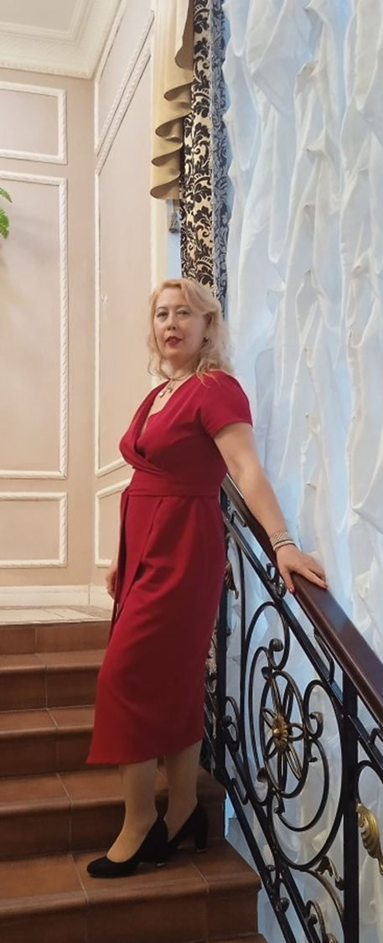
Модель управленческой деятельности МБДОУ-детский сад №286
КАЗАНЦЕВА СВЕТЛАНА ФЕДРОВНА
Образование:
Свердловский Областной педагогический колледж №1
Воспитатель
Московский Государственный Гуманитарный университет имени Шолохова.
Педагог-психолог
2020г. Московский институт профессиональной переподготовки
«Основы эффективного менеджмента в образовании»
2021 г. Учебный центр «Лидер»
«Организация работы руководителя ДОО»
2022 г Московский институт переподготовки
«Управление персоналом»
2023г Институт Новых технологий
«Бизнес-тренер»

Slide 2
Человеческий Ресурс Команда Профессионалов в каждом подразделении !
«Детский сад + Семья» - Новые грани взаимодействия!
Команда начинается с ее лидера!
Мотивация на взаимодействие дс и семьи!
Дети и Родители – наш ориентир и «компас»!
Сотворчество начинается с детско-родительских проектов!
Нацеленность на достижение совместных результатов!

Slide 3
КАДРЫ РЕШАЮТ ВСЁ! Каждый сотрудник МБДОУ должен быть заинтересован в плодотворном сотрудничестве «детский сад-семья»! Каждый сотрудник мотивируется к выполнению своих обязанностей на высоком уровне и на благо детского сада, детей и родителей! От каждого , в частности, зависит достижение общей цели– воспитания и развития детей! Каждый сотрудник понимает свой вклад и участие в общем процессе! «Когда все двигаются вперёд совместными усилиями, успех приходит сам собой»
Генри Форд

